Slide 1
PLAYLISTPRO · FINAL PRESENTATION
01
모든 고객을 볼 수 없다면,
누구부터 볼지 정해야 합니다
Customer signal
↓
Risk priority
↓
고객 행동 인사이트 → 위험 우선순위 → 검토 가능한 유지 행동
Action review
학습 고객 12.5만명 · 점수 산출 고객 7.5만명 · 최종 기술 후보 CatBoost
예측은 모델의 출력이고,
유지 활동은 사람이 근거를 보고 선택합니다.
2026.07.22
01
Notes:
PlaylistPro의 출발점은 단순한 이탈 예측이 아닙니다. 모든 고객에게 같은 시간과 비용을 쓸 수 없기 때문에 누구를 먼저 검토하고 어떤 유지 행동을 제안할지 결정해야 합니다. 저희는 고객 위험 순위와 검토 가능한 행동 가설을 Streamlit 의사결정 흐름으로 연결했습니다.

Slide 2
BUSINESS FRAMING
정답 하나가 아니라 운영 자원에 맞는 선택이 필요합니다
Recall·Precision·검토 인원·행동 후보는 서로 다른 운영 부담을 만든다
놓침을 줄이는 선택
불필요한 접촉을 줄이는 선택
운영 가능한 선택
FN ↓
FP ↓
CAPACITY
이탈 고객을 더 많이 찾지만
검토 대상과 접촉 비용이 늘어납니다.
선별 정확도는 높아지지만
놓치는 이탈 고객이 늘어납니다.
최종 Threshold는 모델이 아니라
인력·예산·고객 경험이 결정합니다.
따라서 하나의 임계값을 강요하지 않고 보수적·균형·정밀 시나리오를 함께 제시합니다.
근거: docs/requirements.md · docs/validation_plan.md
PlaylistPro · Retention Decision Support
02
Notes:
Recall을 높이면 놓치는 이탈 고객은 줄지만 검토 대상과 FP가 늘어납니다. Precision을 높이면 접촉 효율은 좋아지지만 FN이 늘 수 있습니다. 따라서 모델 점수 하나가 아니라 운영 역량에 맞는 Threshold와 Top-K를 선택해야 합니다.

Slide 3
DATA READINESS
데이터는 크지만 현실 일반화에는 분명한 경계가 있습니다
현재 성능은 고정 5-Fold OOF 내부 검증이며 무라벨 Test는 점수 산출 대상이다
학습 고객
점수 산출 고객
관찰 이탈 비율
125,000명
75,000명
51.34%
20개 변수 · churned 포함
19개 변수 · 정답 라벨 없음
클래스 불균형 데이터 아님
검증 완료
발표 해석의 경계
고객 1명 = 1행 · 결측/중복 0건 · Train/Test 고객 ID 교집합 0건
규칙 기반 합성 데이터 · 예측 기간 미정 · 외부 라벨 Holdout 없음
현재 성능은 5-Fold OOF 기반 기술 검증입니다. 실제 서비스 이탈 감소 효과로 확대 해석하지 않습니다.
근거: docs/data_card.md · docs/validation_plan.md · 20260721_full_fair_v1/run_manifest.json
PlaylistPro · Retention Decision Support
03
Notes:
학습 데이터는 12만 5천 명이고 Test는 7만 5천 명입니다. Test에는 라벨이 없으며 예측 기간도 정의되지 않았습니다. 따라서 발표 성능은 고정 5-Fold OOF 내부 검증이고 외부 Holdout 성능으로 표현하지 않습니다.

Slide 4
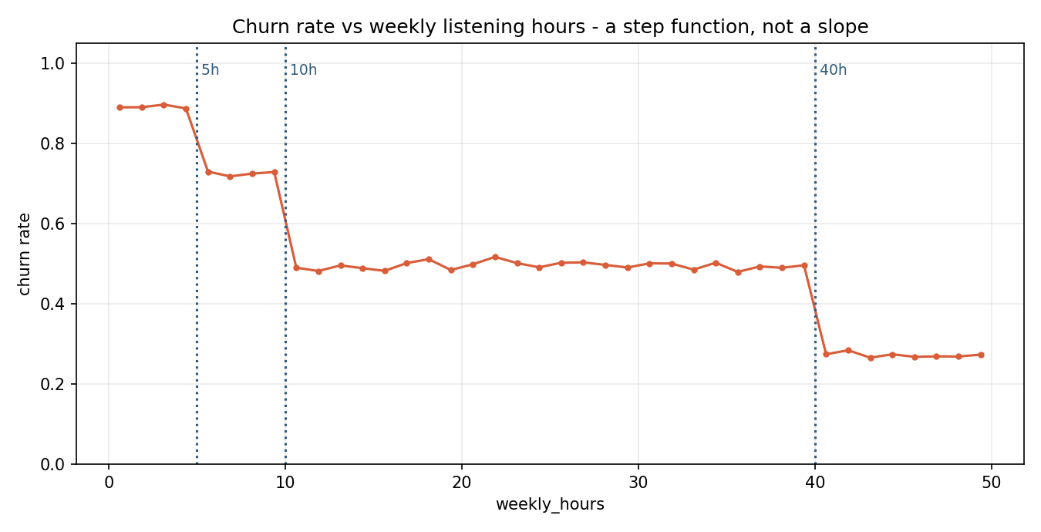
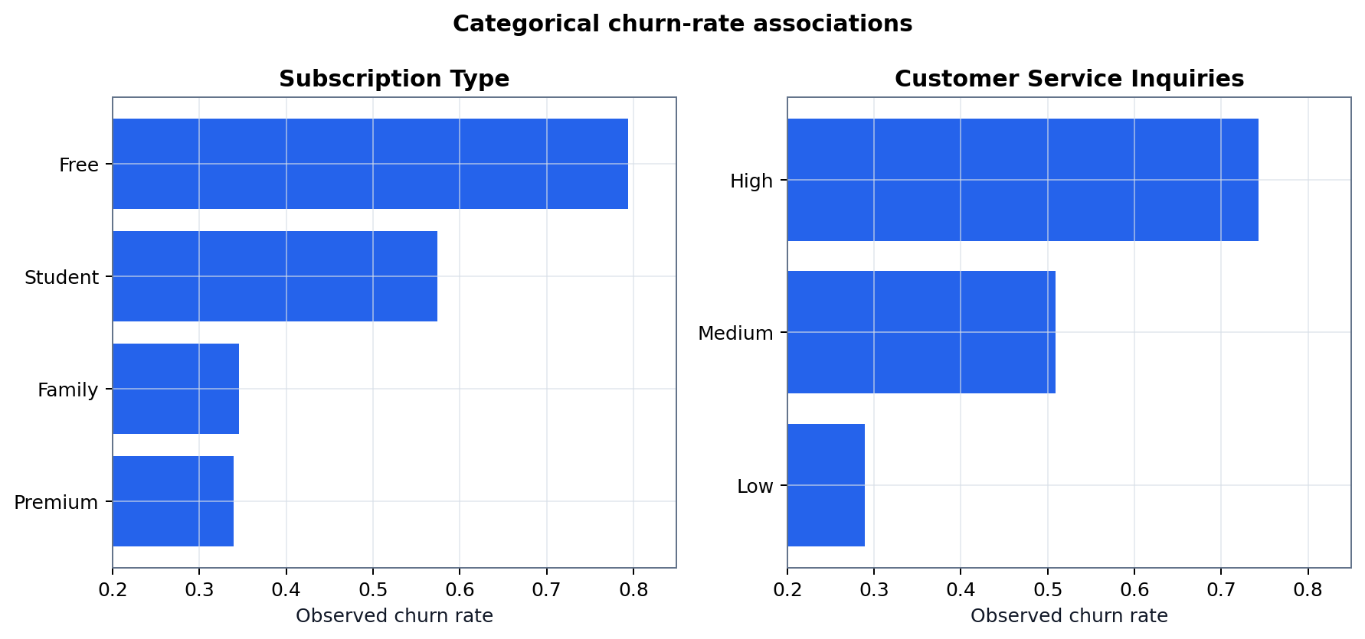
CUSTOMER INSIGHT
낮은 청취·Free·높은 문의가 서로 다른 이탈 위험 맥락을 보여줍니다
원인이 아니라 사용 저하·상품 맥락·서비스 마찰을 검토하는 관찰 신호다
weekly_hours 상관 -0.302
Free 79.41% · Premium 33.91%
문의 High 74.33% · Low 28.92%
근거: 19_numeric_target_correlations.csv · 20_categorical_churn_associations.csv · EDA insight
PlaylistPro · Retention Decision Support
04
Notes:
가장 강한 연속형 신호는 주간 청취 시간이었고 상관은 -0.302였습니다. Free 이탈률은 79.41%, Premium은 33.91%, 문의 High는 74.33%, Low는 28.92%였습니다. 이 수치는 원인이 아니라 행동을 검토하는 연관 신호입니다.

Slide 5
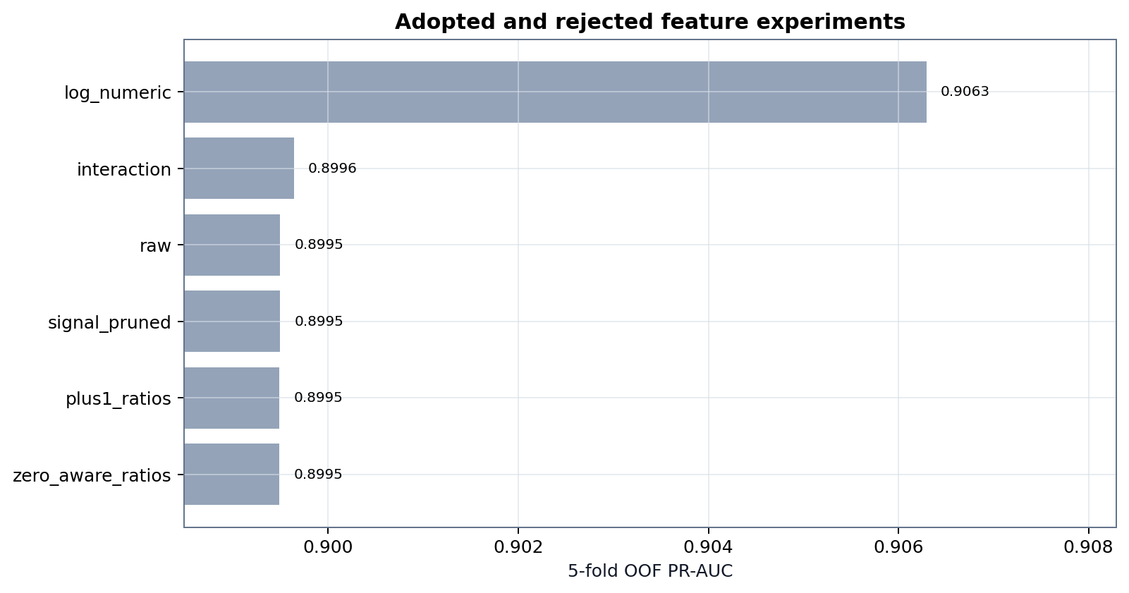
FEATURE EXPERIMENTS
인사이트 기반 전처리는 채택과 제외를 함께 기록했습니다
같은 OOF 조건에서 개선된 로그 변환만 채택하고 미개선 가설은 제외했다
채택
log_numeric
Logistic PR-AUC
0.899495 → 0.906293
제외
비율 · 상호작용 · 신호 축소
개선이 없거나 미미함
CatBoost raw 대비 log 효과도 +0.000089
근거: preprocessing_experiment_results.csv · tree_feature_validation.csv
PlaylistPro · Retention Decision Support
05
Notes:
Raw Logistic PR-AUC는 0.899495였고 로그 변환 후 0.906293으로 0.006798 개선돼 채택했습니다. 반면 상호작용과 여러 비율 실험은 거의 개선되지 않아 제외했습니다. CatBoost에서 로그 효과는 약 0.000089이므로 과장하지 않습니다.

Slide 6
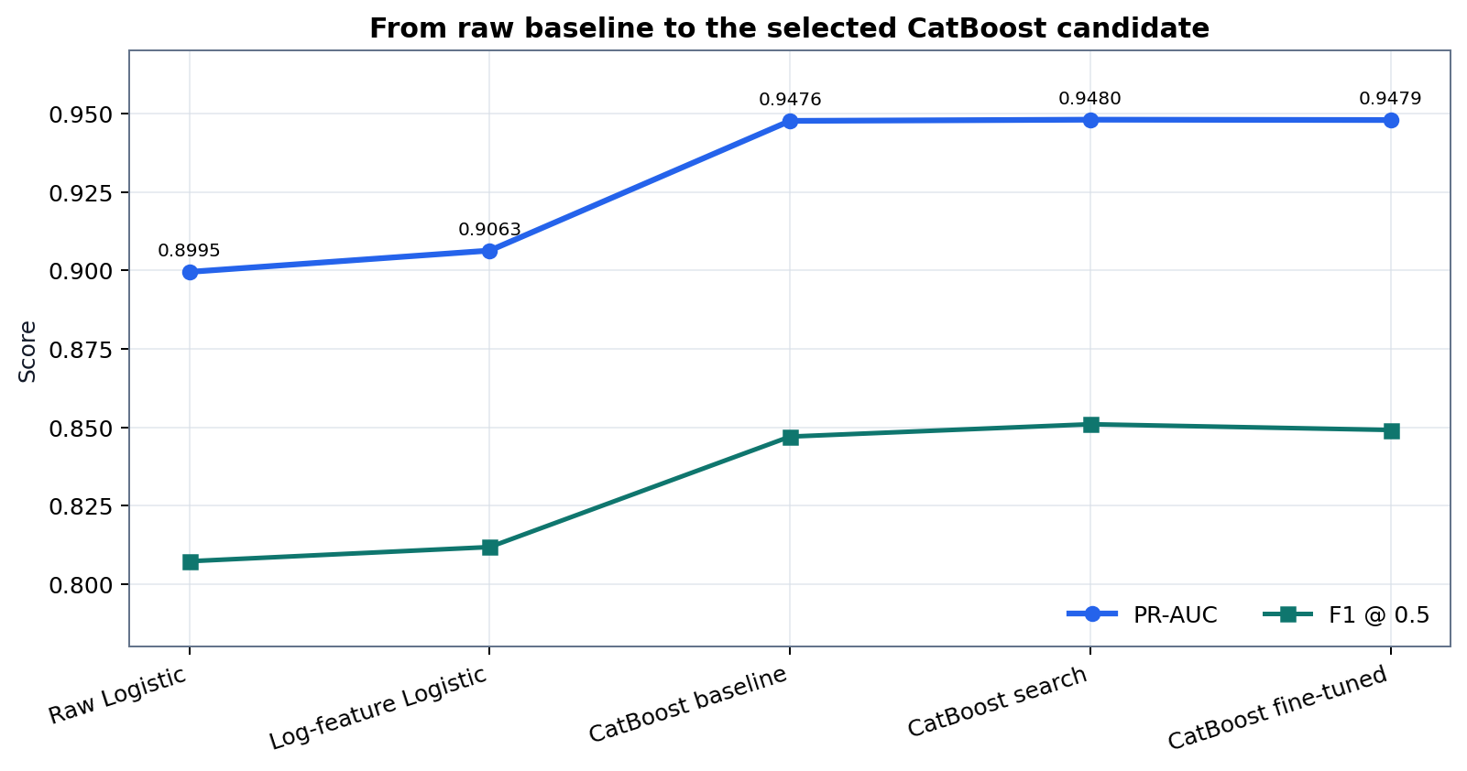
VALIDATION DESIGN
비교보다 먼저 누수를 막는 검증 규칙을 고정했습니다
같은 피처 · 고정 5-Fold · Fold 내부 Pipeline · OOF 다중 지표
01
동일 log_numeric
모델만 바꿔 비교
02
Stratified 5-Fold
random_state=42
03
Pipeline 내부 Fit
Target 기반 인코딩 없음
Dummy 0.5134 → Raw Logistic 0.8995 → Log Logistic 0.9063 → CatBoost OOF 0.9479
근거: 01_performance_progression.csv · model_comparison_fair.csv · validation_plan.md
PlaylistPro · Retention Decision Support
06
Notes:
모든 후보는 같은 log_numeric 피처와 고정 5-Fold OOF를 사용했고 전처리는 Fold 안에서만 적합했습니다. PR-AUC는 클래스 불균형 때문이 아니라 제한된 고객 검토에서 위험 순위 품질을 보기 위한 주 지표입니다.

Slide 7
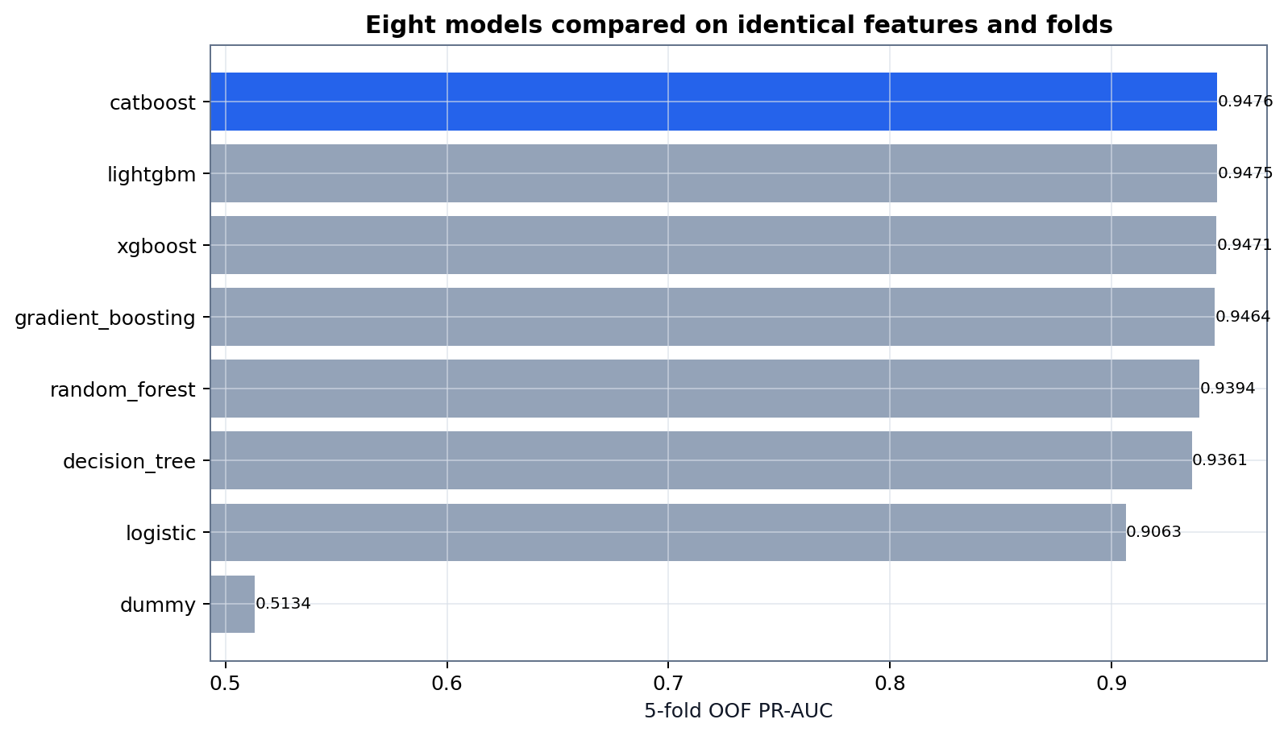
MODEL BENCHMARK
8개 모델을 동일한 조건에서 비교해 상위 후보를 선별했습니다
같은 log_numeric 피처·고정 5-Fold·동일 OOF로 8개 모델을 한 번에 비교했다
5-Fold OOF PR-AUC
★ CatBoost
0.9476
★ LightGBM
0.9475
★ XGBoost
0.9471
· Gradient Boosting
0.9464
· Random Forest
0.9394
· Decision Tree
0.9361
· Logistic
0.9063
· Dummy
0.5134
★ 상위 3개(CatBoost·XGBoost·LightGBM)를 정밀 튜닝·안정성 검증 대상으로 선별
근거: 04_eight_model_fair_comparison.csv · model_comparison_fair.csv · run_manifest.json
PlaylistPro · Retention Decision Support
07
Notes:
이 슬라이드의 결론은 8개 모델을 완전히 같은 조건에서 한 번에 비교했다는 것입니다. 모두 동일한 log_numeric 피처와 고정 5-Fold, 같은 OOF 예측으로 평가했기 때문에 점수 차이는 데이터나 폴드가 아니라 모델의 차이입니다. Dummy는 0.5134로 하한선이고, Logistic 0.9063, 트리·부스팅 계열이 0.936에서 0.948 사이입니다. 상위 세 개인 CatBoost, LightGBM, XGBoost는 소수점 넷째 자리에서 갈릴 만큼 근소합니다. 주의할 점은 이 표가 최종 선택이 아니라 후보 선별이라는 것입니다. 다음 장에서 이 상승이 어떤 단계에서 만들어졌는지 봅니다.

Slide 8
PERFORMANCE JOURNEY
성능 향상은 단계별 검증과 제외 결정의 결과였습니다
Baseline부터 최종 후보까지 직전 변화와 누적 변화를 같은 OOF 기준으로 추적했다
최초 Baseline
Raw Logistic 0.899495
최종 후보
CatBoost OOF 0.947897
변화
+0.048402 누적 개선
RF 탐색 +0.003554 · GB 탐색 -0.000793
근거: 01_performance_progression.csv · 05_seven_model_search_before_after.csv
PlaylistPro · Retention Decision Support
08
Notes:
Raw Logistic 0.899495에서 최종 CatBoost OOF 0.947897까지 누적 0.048402 개선됐습니다. Random Forest 탐색은 자체 개선됐지만 상위 3개에는 못 들었고 Gradient Boosting 탐색은 하락했습니다. 실패 실험도 선택 근거로 남겼습니다.

Slide 9
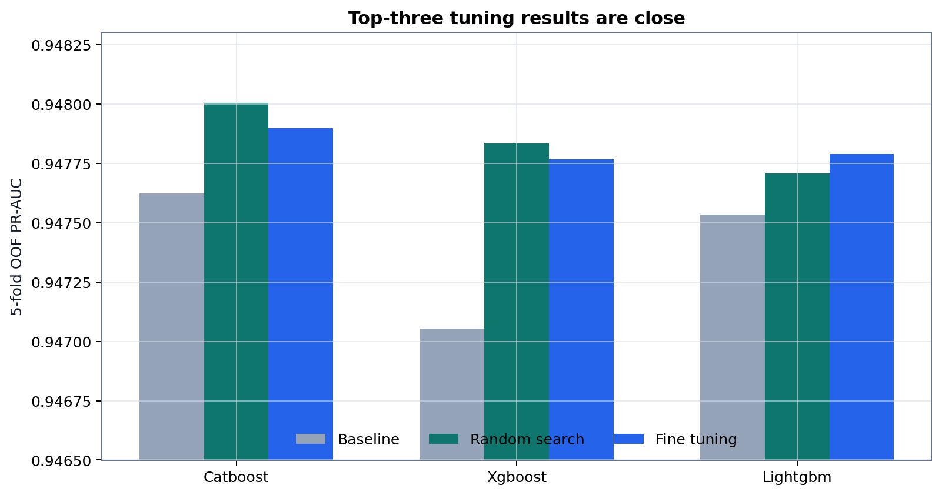
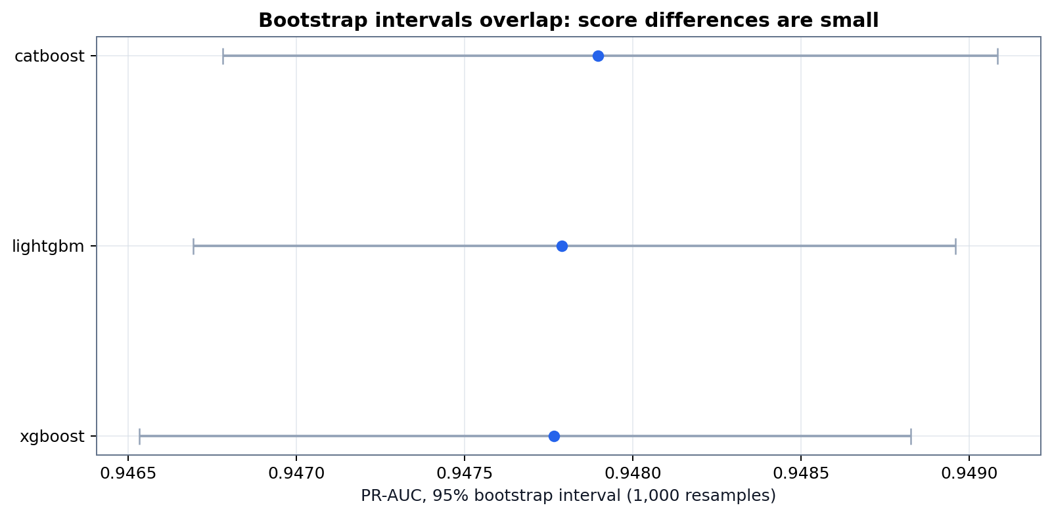
MODEL SELECTION
CatBoost는 근소한 순위 우위로 선택했지만 절대적인 승자는 아닙니다
상위 3개 정밀 튜닝·5-Seed·Bootstrap으로 검증 · Recall 우선이면 LightGBM도 합리적 대안
OOF PR-AUC CatBoost 0.947897 · LightGBM 0.947790 · XGBoost 0.947765
안정성 5-Seed 평균 CatBoost 0.947880 (σ=0.000061) · Bootstrap 95% CI 중첩 | Trade-off Recall@0.50 LightGBM 0.8599 > CatBoost 0.8364 · Brier LightGBM 근소 우수
근거: final_model_selection_matrix.csv · top3_fine_tuning_summary.csv · 07_seed_stability.csv · 08_bootstrap_confidence_intervals.csv
PlaylistPro · Retention Decision Support
09
Notes:
결론부터 말하면 CatBoost는 조건부 기술 후보이지 압도적 승자가 아닙니다. 최종 OOF PR-AUC는 CatBoost 0.947897, LightGBM 0.947790, XGBoost 0.947765로 CatBoost가 근소하게 앞섭니다. 5개 Seed 평균도 CatBoost가 가장 높고 표준편차 0.000061로 변동이 작습니다. 다만 Bootstrap 신뢰구간이 서로 겹치고, 0.5 임계값 기준 Recall과 Brier는 LightGBM이 더 좋습니다. 그래서 순위 품질과 반복 안정성을 우선해 CatBoost를 골랐지만, 놓침을 최소화하려면 LightGBM도 합리적이라고 정직하게 설명합니다. 모델 선택과 임계값 선택은 별개라는 점이 다음 장으로 이어집니다. 먼저 이 모델을 어떻게 저장했는지 봅니다.

Slide 10
MODEL PACKAGING
최종 모델은 재현 가능한 Pipeline과 Metadata로 저장했습니다
전처리와 CatBoost를 하나의 Pipeline으로 고정 · Streamlit이 동일 저장 모델을 재로딩한다
저장 산출물
무결성·재로딩 검증
모델 파일
music_churn_pipeline.joblib
SHA-256
fc35ca91e924 … 989a7d0e
저장 위치
artifacts/model/
파일 SHA 일치
music_churn_pipeline.joblib 검증
구성
전처리 + CatBoost 결합 Pipeline
reload_verified
true
Feature schema
log_numeric · 19개 입력 컬럼
새 프로세스 재로딩
true (fresh_process)
최종 모델
CatBoost
소스 후보
models/candidates/…/candidate_pipeline.joblib
OOF PR-AUC
0.947897
로드 규칙
저장소 내부 경로 + SHA-256 검증 후 로드
Run ID
20260721_full_fair_v1
의미
학습 결과를 Streamlit이 동일하게 재사용하도록 모델·전처리·Metadata를 하나의 Pipeline으로 함께 고정했습니다.
근거: artifacts/model/metadata.json · run_manifest.json · artifacts/model/music_churn_pipeline.joblib
PlaylistPro · Retention Decision Support
10
Notes:
이 슬라이드의 결론은 모델을 파일로 저장한 데서 끝내지 않고 재현 가능하게 고정했다는 것입니다. 저장 산출물은 artifacts/model 폴더의 music_churn_pipeline.joblib 하나이며, 전처리와 CatBoost가 결합된 단일 Pipeline입니다. 메타데이터에는 최종 모델 CatBoost, OOF PR-AUC 0.947897, Run ID 20260721_full_fair_v1가 기록돼 있습니다. 무결성은 SHA-256 fc35ca91e9242dbc0e914db9f0dfc9e994024a5d4cc8d0d770d12321989a7d0e로 검증했고, 저장 후 같은 프로세스뿐 아니라 새 프로세스에서도 재로딩을 확인했습니다(reload_verified·fresh_process_reload_verified 모두 true). 핵심 의미는 Streamlit이 학습을 다시 하지 않고 검증된 이 저장 모델만 로드한다는 것입니다. 다음 장에서 그 앱을 봅니다.

Slide 11
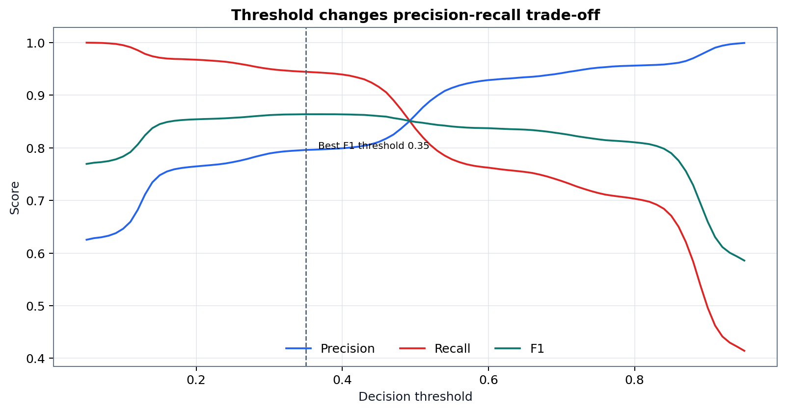
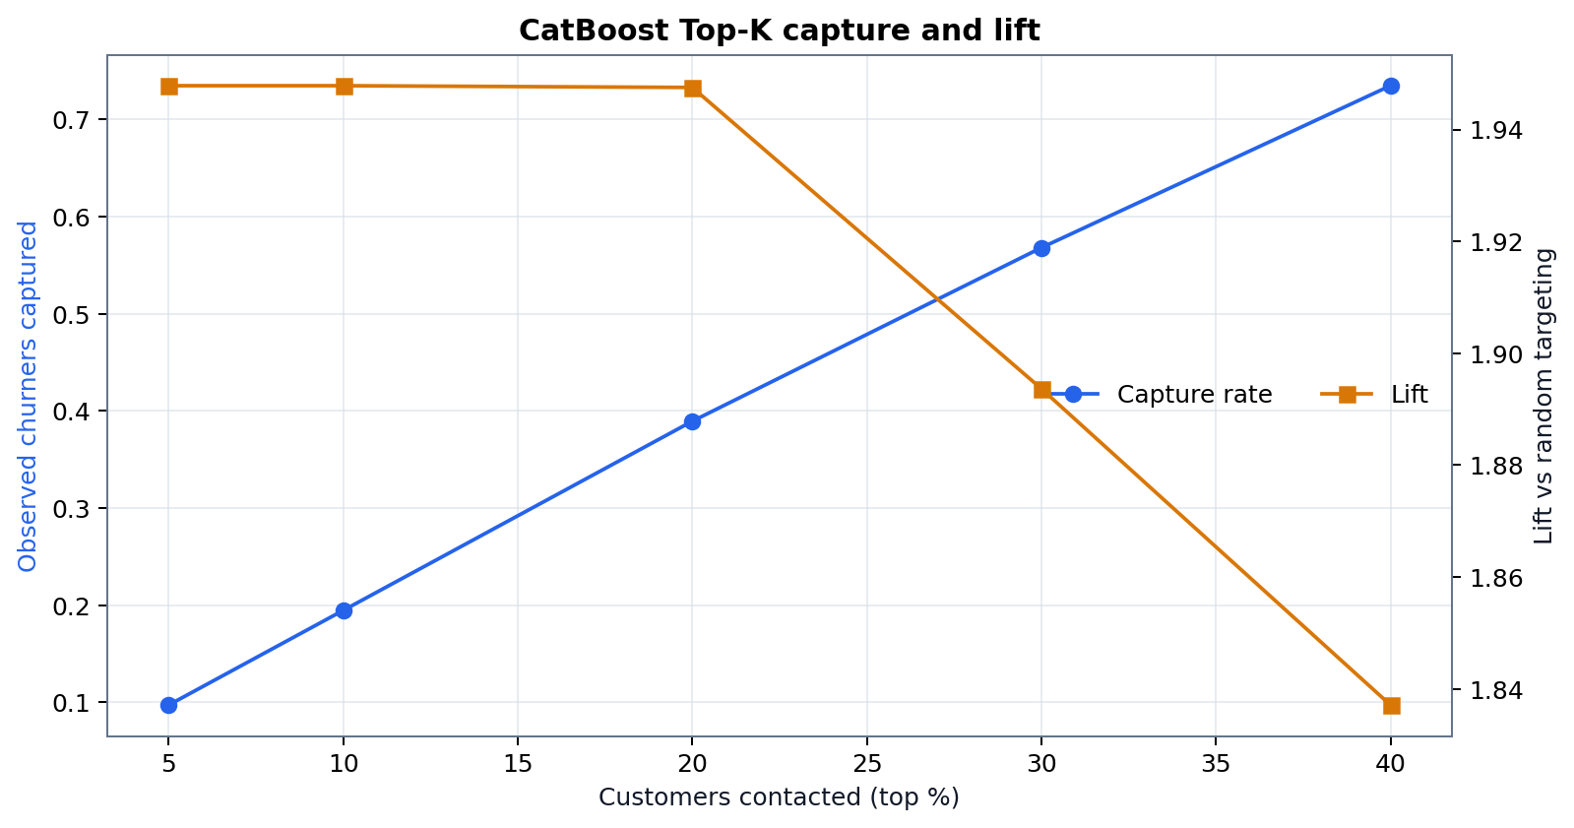
STREAMLIT · OPERATING CONTROLS
Streamlit에서 Threshold와 Top-K를 실제 검토 인원으로 바꿉니다
정답 하나가 아니라 자원과 오류 비용에 맞춰 운영자가 선택한다 · Lift는 위험 농축도
재현율 우선 · Th 0.29
균형형 F1 · Th 0.35
정밀도 우선 · Th 0.74
Top 10% 용량
77,700명 · Recall 95.18%
76,143명 · Recall 94.44%
48,463명 · Precision 95.07%
12,500명 · Capture 19.48%
FN 3,091 · FP 16,617
FN 3,569 · FP 15,538
FN 18,099 · FP 2,388
Lift 1.95 (농축도)
Lift는 캠페인 uplift가 아니라 위험 고객 농축도입니다. 0.35는 OOF F1 기본값일 뿐 사업 최적값이 아닙니다.
근거: 10_11_threshold_sweep.csv · 14_topk_capture_lift.csv · artifacts/model/metadata.json
PlaylistPro · Retention Decision Support
11
Notes:
이 슬라이드의 결론은 하나의 정답 임계값이 없다는 것입니다. Streamlit에서 운영자가 직접 손잡이를 돌립니다. 임계값 0.29는 7만 7,700명을 검토해 Recall 95.18%를 얻지만 FP가 1만 6,617명입니다. 0.35는 비슷하게 넓은 균형안이고, 0.74는 대상이 4만 8,463명으로 줄고 정밀도 95.07% 대신 FN이 1만 8,099명으로 늘어납니다. 인원이 먼저 정해져 있으면 Top-K가 더 직관적입니다. 상위 10% 1만 2,500명은 이탈자의 19.48%를 포착하고 Lift는 1.95입니다. 여기서 반드시 강조할 한계는 Lift 1.95가 캠페인으로 이탈이 1.95배 준다는 뜻이 아니라, 위험 고객이 무작위 대비 얼마나 농축됐는지라는 것입니다. 이렇게 고른 고객을 다음 화면에서 신호와 함께 검토합니다.

Slide 12
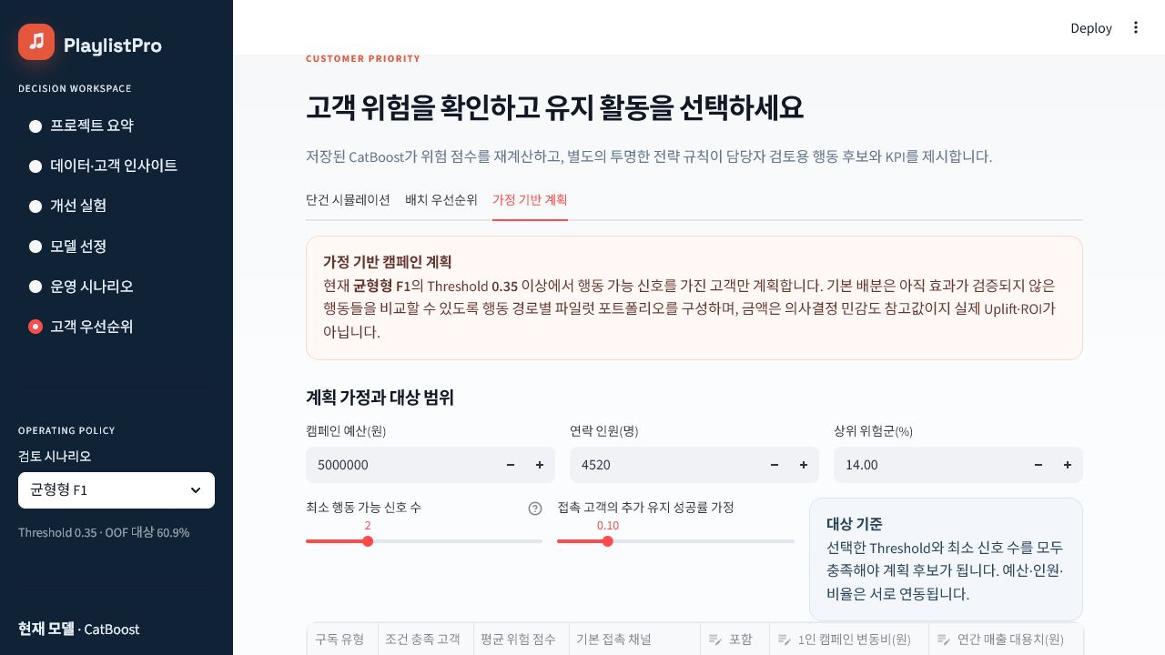
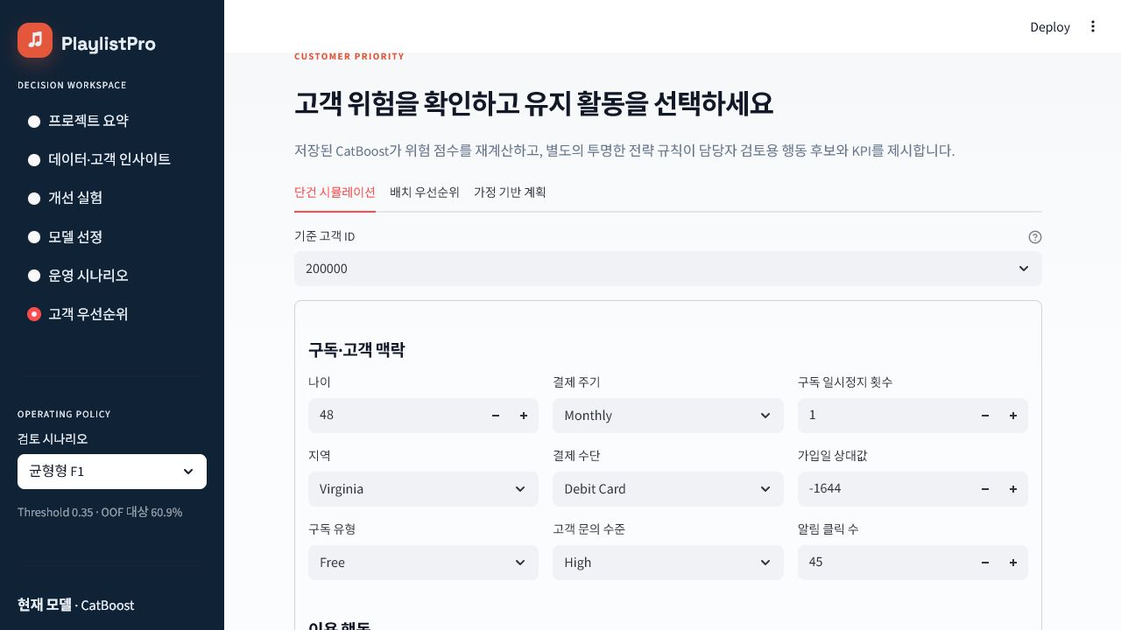
PRODUCT WORKFLOW
Streamlit은 분석에서 고객 검토까지 한 흐름으로 연결합니다
위험 신호·추천 행동·가정 기반 계획을 실제 화면에서 확인하고 사람이 결정한다
고객별 위험 신호 · 추천 행동 · 운영 단계
구독 유형별 접촉비용 · 고객가치 계획 가정
근거: app/streamlit_app.py · src/retention_strategy.py · 실제 앱 캡처
PlaylistPro · Retention Decision Support
12
Notes:
앱은 인사이트 이해, 실험 근거, 모델 선정, 운영 기준, 고객 우선순위를 여섯 화면으로 연결합니다. 고객 우선순위에서는 위험 신호와 행동 후보를 보고, 가정 기반 계획에서는 구독별 비용과 가치를 편집합니다. 실제 CRM 발송은 하지 않습니다.

Slide 13
DECISION WORKFLOW
위험 신호는 사람이 검토할 유지 행동 가설로 바꿨습니다
모델이 처방하지 않는다 · 투명한 규칙이 후보를 제안하고 담당자가 채택·보류한다
01
02
03
04
높은 문의
낮은 청취
Skip·Pause
Free 구독
→
→
→
미해결 문의 확인
상담 우선순위 검토
개인화 재활성화
플레이리스트 제안
만족도·콘텐츠 다양성
복귀 장벽 확인
혜택 인지 확인
체험 제안 검토
행동 배정 원칙
자동 처방 아님 · 담당자 채택·보류·직접 검토
사용·문의·구독 신호만 사용 · Age·Location·Customer ID 제외
근거: src/retention_strategy.py · docs/streamlit_insight_redesign_prompt.md
PlaylistPro · Retention Decision Support
13
Notes:
높은 문의는 미해결 문의 확인, 낮은 청취는 재활성화, Skip과 Pause는 콘텐츠 만족도와 복귀 장벽, Free는 혜택 인지 검토로 연결했습니다. 모델이 최적 처방을 학습한 것이 아니며 담당자가 채택·보류·직접 검토합니다.

Slide 14
PROJECT OUTCOME
14
모델 점수를 실행 가능한 고객 검토 순서로 바꿨습니다
성과는 점수 하나가 아니라 고객 인사이트·모델 검증·운영 기준·유지 행동을 연결한 의사결정 구조입니다.
01
02
03
04
고객 이해
공정한 검증
운영 선택
행동 검토
낮은 청취·Free·높은 문의 신호 발견
고정 5-Fold OOF·8개 모델 비교
Threshold·Top-K로 검토 범위 결정
투명한 규칙과 담당자 최종 선택
반드시 함께 말할 한계
실제 미래 라벨 Holdout 없음 · 예측 기간 미정 · 규칙 기반 합성 데이터 · 실제 이탈 감소 미검증 · 실제 ROI 미검증 · 행동 효과는 A/B 테스트 필요
결론
PlaylistPro의 성과는 PR-AUC 숫자 하나가 아니라, 고객 인사이트·모델 검증·운영 기준·유지 행동을 하나의 의사결정 흐름으로 연결한 것입니다.
Notes:
마지막 슬라이드의 결론은, 이 프로젝트가 이탈 여부를 맞히는 데서 멈추지 않고 누구부터 왜 볼지를 정하는 구조를 만들었다는 것입니다. 고객 이해에서 위험 신호를 찾고, 고정 5-Fold OOF로 8개 모델을 공정하게 비교했으며, Threshold와 Top-K로 검토 범위를 정하고, 투명한 규칙으로 행동을 담당자가 선택하게 했습니다. 핵심 수치는 CatBoost OOF PR-AUC 0.947897이지만, 그 숫자 하나가 성과가 아닙니다. 과장하면 안 되는 한계도 분명합니다. 실제 미래 라벨 Holdout이 없고, 예측 기간이 정의되지 않았으며, 합성 데이터로 판단했고, 실제 이탈 감소와 ROI는 검증되지 않았습니다. 그래서 마지막 문장은 이것입니다. 성과는 점수가 아니라 인사이트·검증·운영·행동을 하나의 의사결정 흐름으로 연결한 것입니다. 여기서 발표를 마치고 Q&A로 넘어갑니다.

